Slide 1
স্বাগতম

Slide 2
শিক্ষক পরিচিতিঃ
মোঃ হারুন অর রশিদ
সহকারী শিক্ষক আইসিটি
চৌড়হাস মুকুল সংঘ মাধ্যমিক বালিকা বিদ্যানিকেতন, কুষ্টিয়া।

Slide 3
পাঠ পরিচিতিঃ
শ্রেনিঃ ৬ষ্ঠ
বিষয়ঃ বিজ্ঞান
অধ্যায়ঃ ৬
সময়ঃ ৫০ মিনিট

Slide 4
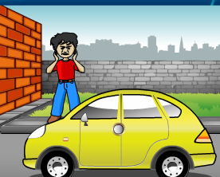
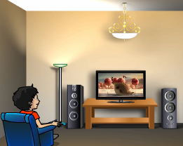
উপরে বমের ছবিতে গাড়ির শব্দ শুনে ছেলেটি কানে হাত দিচ্ছে । ডানে মেয়েটি ফুলের ঘ্রান নিচ্ছে ।
নিচের ডানে মেয়েটির বাম হাতে একটি পোকা বসায় সে তার ডান হাত দিয়ে পোকা সরাচ্ছে এবং
বামে ছেলেটি কম্পিউটারে ছবি দেখছে ।
কান, নাক, চোখ এবং হাত এগুলো কি ?

Slide 5
সংবেদী অঙ্গ
চোখ প্রাণীর আলোক-সংবেদনশীল অঙ্গ ও দর্শনেন্দ্রীয়। প্রাণিজগতের সবচেয়ে সরল চোখ কেবল আলোর উপস্থিতি বা অনুপস্থিতির পার্থক্য করতে পারে। উন্নত প্রাণীদের অপেক্ষাকৃত জটিল গঠনের চোখগুলো দিয়ে আকৃতি ও বর্ণ পৃথক করা যায়। অনেক প্রাণীর (এদের মধ্যে মানুষ অন্যতম) দুই চোখ একই তলে অবস্থিত এবং একটি মাত্র ত্রিমাত্রিক "দৃশ্য" গঠন করে। আবার অনেক প্রাণীর দুই চোখ দুইটি ভিন্ন তলে অবস্থিত ও দুইটি পৃথক দৃশ্য তৈরি করে (যেমন - খরগোশের চোখ)।

Slide 6
শিখনফলঃ
এই পাঠ শেষে শিক্ষার্থীরা---
১। সংবেদী অঙ্গ চোখের বৈশিষ্ঠ ও কাজ ব্যাখ্যা করতে পারবে ।
২। সংবেদী অঙ্গ চোখের যত্ন নেওয়ার কৌশল ব্যাখ্যা করতে পারবে ।
৩। সংবেদী অঙ্গ চোখের যত্ন নেওয়ার বিষয়ে নিজেকে ও অন্যকে সচেতন করতে পারবে ।

Slide 7
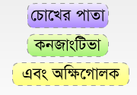
চোখের অংশ

Slide 10
একক কাজ
চোখ প্রধানত কয়টি অংশ নিয়ে গঠিত কিকি ?
সময়ঃ ৫ মিনিট

Slide 13
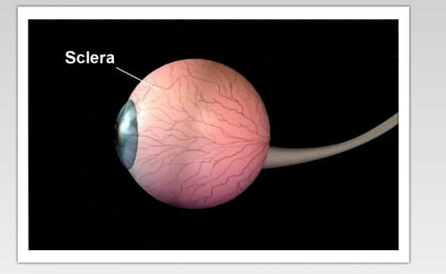
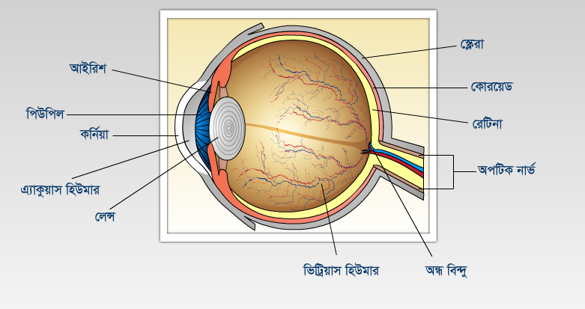

Slide 14
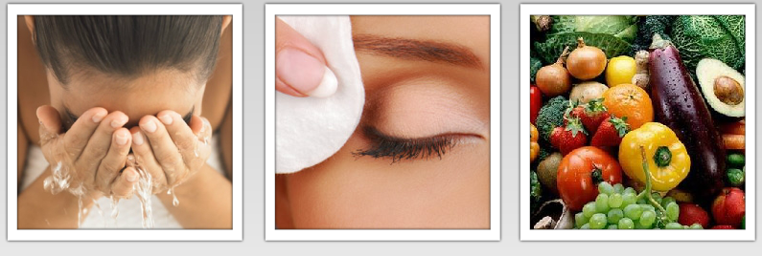
চোখের যত্নঃ
দলীয় কাজঃ
শিক্ষক প্রতি পাঁচ জন করে দল গঠন করে দেবেন । প্রত্যেক দলকে চিত্র ১,২,৩ দেখে চোখের যত্ন সম্পর্কে খাতায়
লিখতে বলবেন । লেখা শেষে সকল দলের দলনেতার কাছে শুনবেন । ভুল হলে শিক্ষক তা সংশোধন করে দেবেন।
সময়ঃ ২০ মিনিট

Slide 15
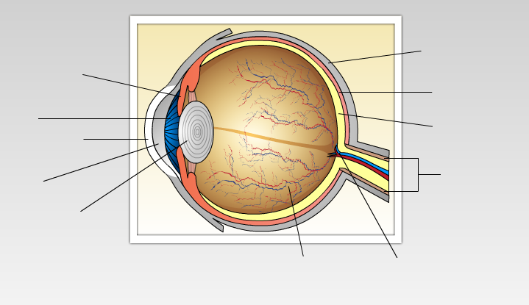
মূল্যায়ন

Slide 16
বাড়ির কাজ
প্রতিটি অংশের নাম সহ একটি চোখের চিত্র অঙ্কন কর ?

Slide 17
সকলকে ধন্যবাদ

